Slide 1
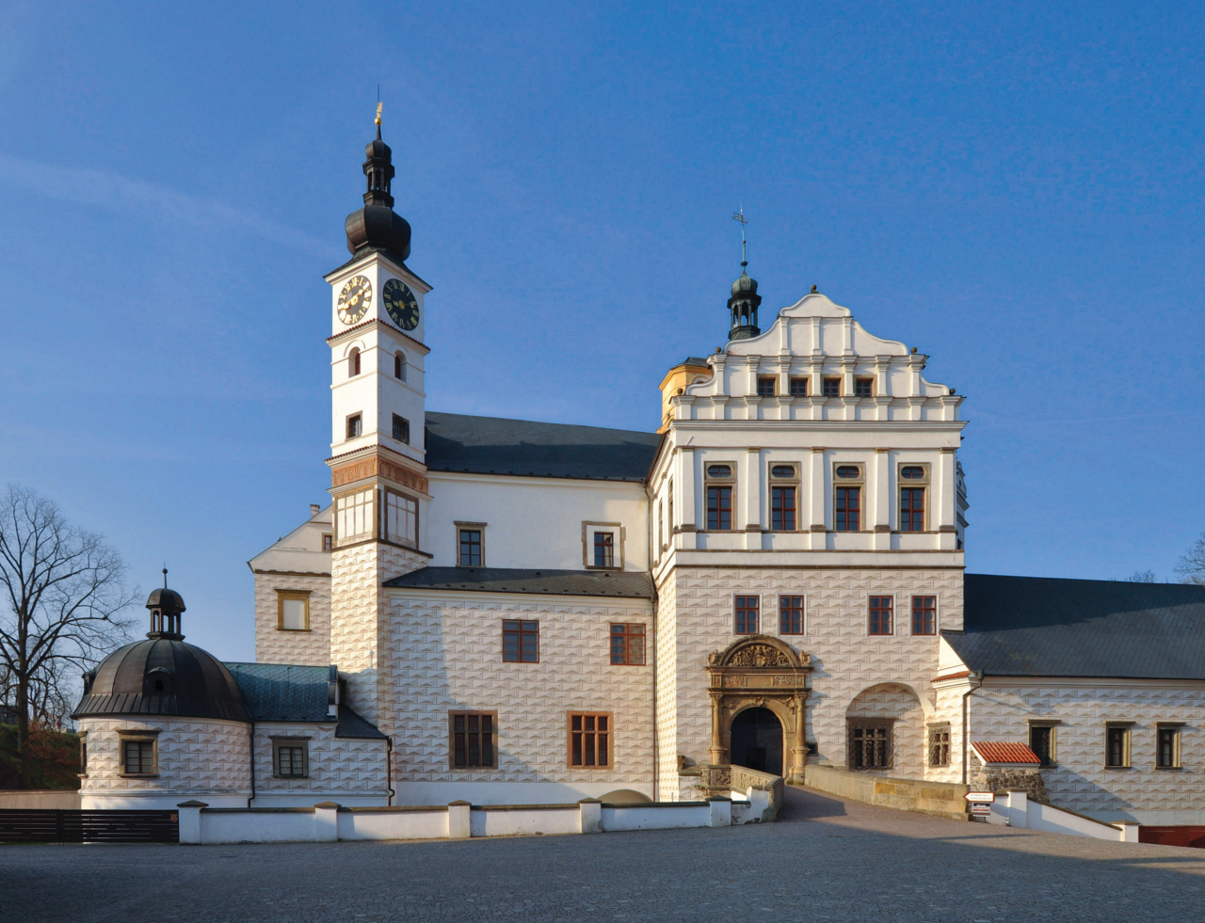

Školení pro obce 1.12.2022 – Programové období 2021 - 2027
Mgr. Miroslav Smejkal
odbor rozvoje
Krajský úřad Pardubického kraje

Slide 2
Analýza čerpání fondů EU v Pardubickém kraji 2014-2021
zdrojem data z MS2014+
sledovány CZV projektů PODPOŘENÝCH (schválené, v realizaci a ukončené)
zaměření zejména na IROP, OP PIK, OP ŽP (do mezikrajského srovnání zahrnuty dále OP VVV, OP D a OP Z)
samostatnou kapitolu má i program přeshraniční spolupráce Interreg V-A ČR– PL
kromě mezikrajského srovnání především čerpání za jednotlivé ORP Pardubického kraje
výsledky dle možností relativizovány – tj. přepočítány na počet obyvatel
bližší analýza HSOÚ
závěr věnovaný integrovaným nástrojům ITI a CLLD

Slide 3
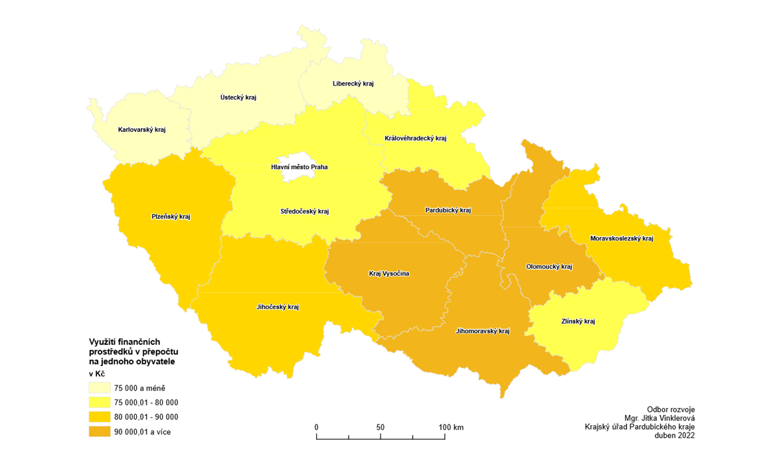
Analýza čerpání fondů EU v Pardubickém kraji 2014-2021
Využití finančních prostředků v jednotlivých krajích České republiky
CZV podpořených projektů na území Pk v letech 2014–2021 ve vybraných OP téměř 50 mld. Kč
v přepočtu na 1 obyvatele cca 95 tisíc korun = 2. nejvyšší čerpání v mezikrajském srovnání v ČR

Slide 4
Analýza čerpání fondů EU v Pardubickém kraji 2014-2021
Kraj v roli žadatele
Na základě zjištěných údajů lze uvést, že za období 2014–2021 Pardubický kraj jako žadatel:
1. připravil nejvyšší počet podpořených projektů mezi kraji,
2. dosáhl v přepočtu na počet obyvatel na druhé nejvyšší čerpání prostředků z relevantních OP mezi kraji.
Notes:
Výsledky ale budou do značné míry ovlivněny přijatým systémem přípravy a realizace projektů v jednotlivých krajích. Pardubický kraj připravuje, podává a realizuje projekty i za své příspěvkové organizace. Pokud v jiných krajích podávají příspěvkové organizace projekty samy za sebe, nejsou tyto projekty zahrnuty do těchto statistik, což může výsledky výrazně ovlivnit.

Slide 5
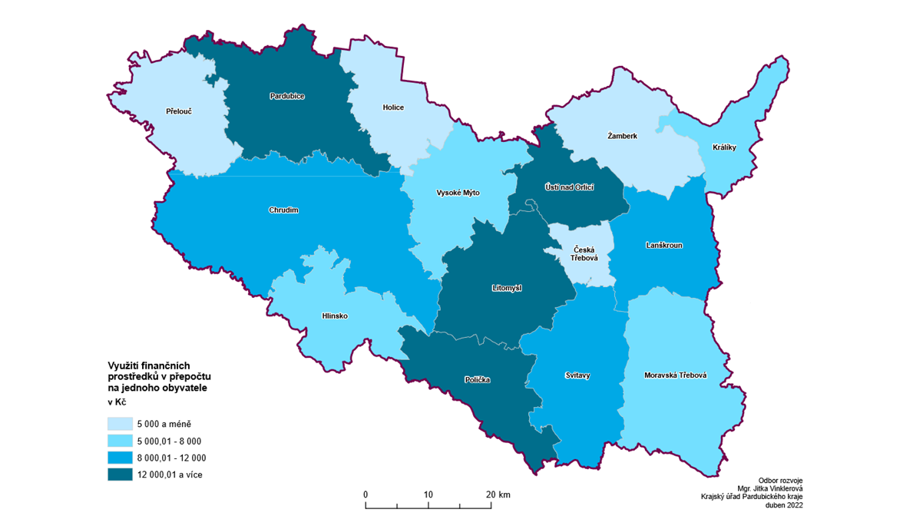
Analýza čerpání fondů EU v Pardubickém kraji 2014-2021
IROP v ORP Pardubického kraje
nejúspěšnější ORP Ústí nad Orlicí, ORP Polička a ORP Svitavy

Slide 6
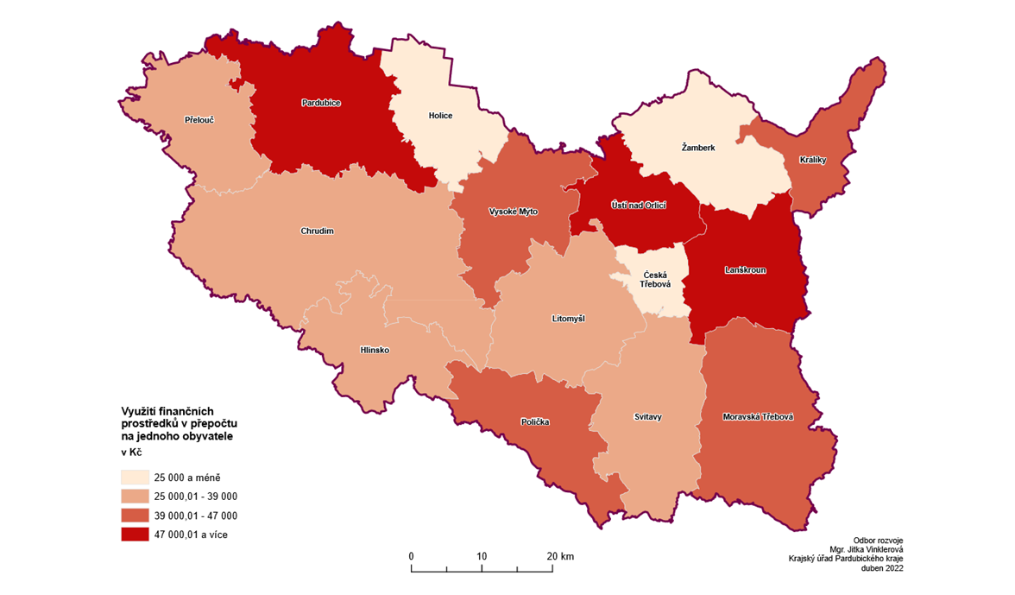
Analýza čerpání fondů EU v Pardubickém kraji 2014-2021
Celkové hodnocení ORP Pk (IROP, OP ŽP, OP PIK a Interreg V-A ČR-PL)
v čele čerpání ORP Ústí nad Orlicí, následován ORP Lanškroun a ORP Polička
Notes:
podpořené projekty IROP, OP ŽP, OP PIK a Interreg V-A ČR-PL, BEZ projektů Pk

Slide 7
Analýza čerpání fondů EU v Pardubickém kraji 2014-2021
Hospodářsky a sociálně ohrožená území Pardubického kraje (HSOÚ)
ORP Moravská Třebová a ORP Králíky patří mezi úspěšnější ORP
ORP Česká Třebová patří mezi nejméně čerpající ORP v Pardubickém kraji
ORP Svitavy dosáhl průměrných výsledků

Slide 8
Období 2021 – 2027
Začátkem května 2018 Komise předložila návrh nového rozpočtu – na kohezní politiku je 17,76 mld. Kč.
Koncem května 2018 předložila Komise návrhy nových nařízení
Zásadní posun na jednání Evropské rady červenec 2020
V červnu 2021 schválena legislativa, 2022 dochází ke schvalování operačních programů
Vybrané výstupy jednání:
a) snížení míry spolufinancování z EU – pro Pardubický kraj
zůstává 85 % ale některé české regiony se dostávají
jako přechodové regiony na menší částky (bude dorovnáno
státním rozpočtem)
b) vyšší míra koncentrace – 70% všech investic půjde na
inovace, malé a střední firmy, elektronizace, životní
prostředí včetně zateplování, energetiku
Notes:
Krajský úřad Pardubického kraje
8
Krajský úřad Pardubického kraje
8

Slide 9
CÍLE POLITIKY (CP)
Jedenáct tematických cílů používaných v období 2014–2020 bylo v tomto nařízení zjednodušeno na pět jasně stanovených cílů politiky:
„inteligentnější Evropa díky podpoře inovativní a inteligentní ekonomické transformace“ (dále jen „CP 1“) – 40% alokace ERDF
„zelenější, nízkouhlíková Evropa díky podpoře přechodu na čistou a spravedlivou energii, zelených a modrých investic, oběhového hospodářství, přizpůsobení se změnám klimatu a prevence a řízení rizik“(dále jen „CP 2“) – 30% alokace ERDF
„propojenější Evropa díky zvyšování mobility a regionálního propojení IKT“ (dále jen „CP 3“)
„sociálnější Evropa díky provádění evropského pilíře sociálních práv“ (dále jen „CP 4“)
„Evropa bližší občanům díky podpoře udržitelného a integrovaného rozvoje městských, venkovských a pobřežních oblastí a místních iniciativ“ (dále jen „CP 5“)
Notes:
A bod 5, který je určen pro územní nástroje.

Slide 10
ZÁSADNÍ NOVÉ VSTUPY
    Fond spravedlivé transformace – jeden z finančních nástrojů JTF ale bude určen pouze pro „restartové“ kraje (Ústecký, Karlovarský, Moravskoslezský)
    Modernizační fond – zaměřeno na snížení emisí a podporu obnovitelných zdrojů energie – cca 300 mld. Kč. Témata:
      Výroba a využití energie z obnovitelných zdroj
      Energetická účinnost
      Zařízení pro akumulaci a distribuci energie
    COVID-19 (REACT-EU atd.) – hlavně zdravotnictví
    Národní plány obnovy - 182 mld. pro ČR. 100 % dotace. Témata:
      Digitální infrastruktura
      Fyzická infrastruktura
      Vzdělávání a trh práce
      Instituce a regulace
      Věda výzkum a inovace
      Zdraví a odolnost populace
      Do všeho se promítá Green Deal

Slide 11
Příprava programů po roce 2020 na národní úrovni
    Národní koncepce realizace politiky soudržnosti po roce 2020 (schválena)
    Strategie regionálního rozvoje ČR 2021+ (schválena)
    Jednotný národní rámec pravidel a postupů v období 2021–2027 (schválen)
    Pravidla spolufinancování projektů ze státního rozpočtu (schválena)
    Dohoda o partnerství 2021–2027 (schválena v květnu 2022)
    Operační programy (téměř všechny už odsouhlaseny ze strany Evropské komise )
    Příprava monitorovacího systému MS2021+ (probíhá testování)
    Příprava integrovaných strategií ITI a CLLD (probíhá)
Notes:
11

Slide 12
Alokace programů v období 2021–2027 v mld. EUR
Notes:
12

Slide 13
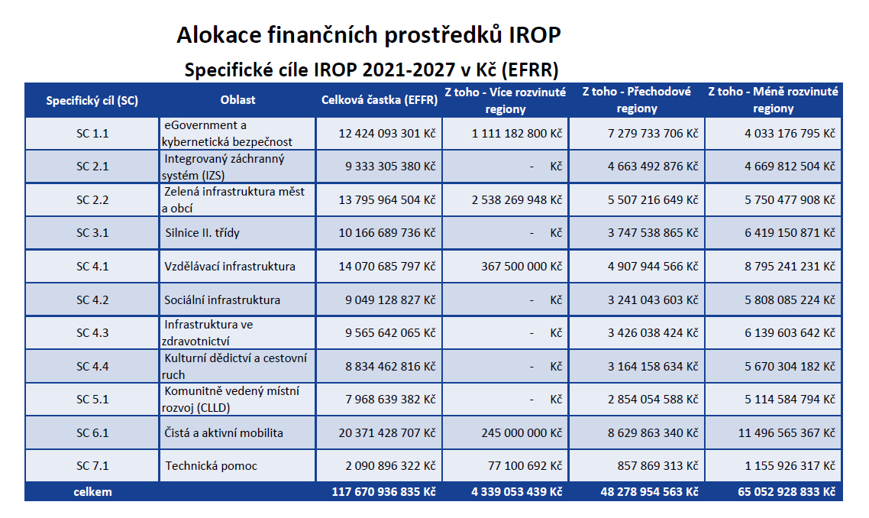
Rozdělení alokace v IROP

Slide 14

Hlavní zásady přípravy projektů do evropských fondů
Dotace pro obce 85%
Platby nemají zálohový charakter
Velký důraz na připravenost projektů – u většiny programů jsou průběžné výzvy – tzn. hrozí, že velmi krátký časový okamžik po jejich otevření může být alokace rozebrána
Je třeba počítat s tím, že dotace je poskytována až po realizaci projektu – je třeba mít prostředky na zahájení realizace
Nepodceňovat provozní výdaje realizovaných projektů - zejména v dnešní době energetické krize to může být významná položka
Je potřeba alespoň rámcově znát podmínky programu – být partnerem pro případné subjekty, které obci zpracovávají žádosti

Slide 15
Dotační možnosti pro obce - otevřené výzvy IROP
Název: 40. výzva - Infrastruktura pro bezpečnou nemotorovou dopravu
Termíny zahájení a ukončení příjmu žádosti: 20.10.2022 – 6.10.2023
Zaměření: výstavba, modernizace a rekonstrukce komunikací pro pěší v trase nebo v křížení pozemní komunikace s vysokou intenzitou dopravy; zvyšování bezpečnosti nemotorové dopravy stavebními úpravami komunikací pro pěší a pro cyklisty a instalací prvků zklidňujících dopravu v nehodových lokalitách.
Min. a max. výše celkových způsobilých výdajů: 3 mil. Kč – 30 mil. Kč
Název: 8. výzva - EGovernment
Termíny zahájení a ukončení příjmu žádosti: 17.10.2022 – 28.2.2023
Zaměření: Elektronizace vybraných služeb veřejné správy; Rozšíření propojeného datového fondu; Integrace elektronických služeb veřejné správy a informací o službách veřejné správy na portál gov.cz; Opatření vedoucí k intenzivnímu využívání existujících bezpečných systémů elektronické identifikace; Publikace dat veřejné správy jako OpenData; Transakční portálová řešení s využitím zaručené elektronické identity; Automatizace zpracování digitálních dat (robotizace); Centralizace, standardizace a sdílení elektronických služeb veřejné správy
Min. a max. výše celkových způsobilých výdajů: 1 mil. Kč – 50 mil. Kč

Slide 16
Dotační možnosti pro obce - otevřené výzvy IROP
Název: 33. IROP – Muzea
Termíny zahájení a ukončení příjmu žádosti: 6.10.2022 – 27.4.2023
Zaměření: Revitalizace, odborná infrastruktura a vybavení pro činnost muzeí
Min. a max. výše celkových způsobilých výdajů: 3 mil. Kč – 80 mil. Kč
Název: 27. výzva – Nízkoemisní a bezemisní vozidla pro veřejnou dopravu
Termíny zahájení a ukončení příjmu žádosti: 3.10.2022 – 31.8.2023
Zaměření: nákup silničních bezemisních vozidel k poskytování veřejných služeb v přepravě
cestujících, využívajících alternativní energie elektřiny nebo vodíku; nákup bezemisních drážních vozidel k poskytování veřejných služeb v přepravě cestujících v městské hromadné dopravě (tramvají nebo trolejbusů); nákup silničních nízkoemisních vozidel k poskytování veřejných služeb v přepravě cestujících, využívajících alternativní palivo biometan.
Min. a max. výše celkových způsobilých výdajů: 5 mil. Kč – 300 mil. Kč
Název: 35. výzva – Infrastruktura pro cyklistickou dopravu
Termíny zahájení a ukončení příjmu žádosti: 11.10.2022 – 27.9.2023
Zaměření: výstavba, modernizace a rekonstrukce vyhrazených komunikací pro cyklisty sloužících k dopravě do zaměstnání, škol a za službami, včetně doprovodné infrastruktury; výstavba, modernizace a rekonstrukce vyhrazených komunikací pro cyklisty na hlavních trasách cyklistické dopravy v ČR, včetně doprovodné infrastruktury; realizace doprovodné cyklistické infrastruktury při vyhrazených komunikacích pro cyklisty s vysokou intenzitou dopravy
Min. a max. výše celkových způsobilých výdajů: 3 mil. Kč – 50 mil. Kč

Slide 17
Dotační možnosti pro obce - otevřené výzvy IROP
Název: 25. výzva – Sociální bydlení
Termíny zahájení a ukončení příjmu žádosti: 26.9.2022 – 29.8.2023
Zaměření: Sociální bydlení
Min. a max. výše celkových způsobilých výdajů: 500 tis. Kč – 90 mil. Kč
Název: 14. výzva – Sociální služby
Termíny zahájení a ukončení příjmu žádosti: 23.9.2022 – 29.8.2023
Zaměření: Sociální služby
Min. a max. výše celkových způsobilých výdajů: 500 tis. Kč – 90 mil. Kč
Název: 1. výzva – Knihovny
Termíny zahájení a ukončení příjmu žádosti: 28.7.2022 – 2.2.2023
Zaměření: Revitalizace, odborná infrastruktura a vybavení pro činnost knihoven
Min. a max. výše celkových způsobilých výdajů: Základní knihovny se specializovaným knihovním fondem: 1 mil. Kč – 10 mil. Kč
Ostatní typy knihoven: 5 000 000 - 80 000 000 Kč
https://irop.mmr.cz/cs/irop-2021-2027

Slide 18
Dotační programy Pardubického kraje pro rok 2023

Slide 19
Dotační programy PK - základní charakteristika
Obvykle vyhlašovány na podzim předchozího roku
Sběr žádostí - cca leden
Schvalování výsledků na únorových a zejména dubnových jednání ZPk
Struktura je poměrně stálá
Vlivem COVID – 19 došlo k dočasnému snížení alokací – postupně se Pk dostává na úroveň z roku 2019
Významné uplatnění územní dimenze – zvýhodnění problémových regionů, malých obcí apod.
Pro rok 2023 je vyhlášeno cca 60 programů a podprogramů s celkovou alokací cca 200 mil. Kč

Slide 20
Dotační programy PK - tématické zaměření
Vyhlášené dotační programy – 22.11.2022
Dotační programy v oblasti územního plánování a regionálního rozvoje (územní plány, strategické dokumenty, podpora přípravy projektů, podpora projektů obcí)
Dotační program v oblasti kultury a památkové péče (kulturní aktivity, sbírky a muzea, památková péče, podpora subjektů činných v kultuře aj.
Dotační programy v oblasti sportu a volnočasových aktivit (sportovní infrastruktura, činnosti dětí a mládeže, handicapovaní sportovci, volnočasové aktivity, sport pro všechny, reprezentace kraje, významné akce)
Dotační programy v oblasti sociálních věcí a neziskového sektoru (sociální podnikání, fundraising, materiální zabezpečení soc. služeb, dobrovolnictví, nový program Pardubický kraj pro rodinu – společná témata OSV, OŠ, volný čas dětí)
Dotační program v oblasti spolupráce se zahraničními regiony
Dotační programy v oblasti cestovního ruchu (doplňková infrastruktura, bezbariérový cestovní ruch)
Dotační program v oblasti bezpečnosti silničního provozu a cyklodopravy (dětská hřiště, příprava cyklostezek a cyklotras a podpora městské mobility formou bikesharing)
Dotační programy v oblasti zdravotnictví (mladí lékaři, automatizovaný externí defibrilátor)
Dotační programy Pk v oblasti ekovýchovy, péče o ŽP a lesního hospodářství (vzdělávaní a osvěta, péče o ŽP, včelaři, kůrovec, podpora výstav pořádaných chovatel. organizacemi)

Slide 21
Dotační programy Pk v oblasti regionálního rozvoje - rok 2023
Obecné charakteristiky
Předpokládáme jejich schválení na jednání RPk 21.11.2021
Sběr žádostí během ledna 2023
Rozhodnutí na jednání ZPk 18.4.2023
Informace na webu www.pardubickykraj.cz, sekce Dotace a Dotační programy v oblasti územního plánování a regionálního rozvoje
1. Program Podpora zpracování strategických dokumentů obcí Pardubického kraje
je zaměřen na podporu
  zpracování strategických dokumentů obcí zpracovaných komunitní metodou a na strategie SMART řešení v obcích
  pasportů majetku obcí. pro místní komunikace, vodovody a kanalizace, veřejné osvětlení a nově pro témata digitalizace, zeleň a energetiku
žadatelé u strategických dokumentů jsou všechny obce v Pk do 3 000 obyvatel a u pasportů majetku obcí pouze obce do 1 000 obyvatel,
celkový objem 2 350 000 Kč
min. výše podpory 10/20 tis. Kč, max. výše podpory 50 tis. Kč,
poměr dotace je 70% dotace Pk a 30% vlastní podíl žadatele, územní dimenzi uplatňujeme u všech problémových obcí (samostatně vymezených , nebo v problémových POÚ či ORP) poměrem 80/20 a speciálně u obcí v ORP Česká a Moravská Třebová 90/10

Slide 22
Dotační programy Pk v oblasti regionálního rozvoje - rok 2023
2. Podpora investic obcí zlepšujících podnikatelské prostředí
je zaměřen na podporu přípravy infrastruktury sloužící následně k podnikání, týká se obecního majetku (rekonstrukce a modernizace stávajících objektů a jejich následné využití pro podnikatelské účely, výstavby objektů a jejich následné využití pro podnikatelské účely, výstavby a rekonstrukce tech. infrastruktury a následné využití zainvest. ploch pro podnikatelské účely, zřízení prostor pro drobné živnost. podnikání a další služby obyvatelům),
pouze pro vybrané problémové obce (problémové obce, problémové POÚ, problémové ORP ) do 5 000 obyvatel a jejich příspěvkové či jimi zřizované organizace
celkový objem 9 000 000 Kč, min. výše podpory 100 tis. Kč, max. výše podpory 1 000 tis. Kč,
poměr 50% dotace Pk a 50% vlastní podíl žadatele
3. Podpora zpracování dokumentace pro projekty s uplatněním v evropských dotačních nástrojích v období 2021-2027
je zaměřen na podporu zpracování (pořízení) případně aktualizaci projektové dokumentace pro infrastrukturní projekty s uplatněním v evr. dotačních nástrojích v období 2021 – 2027 + národních dotačních titulech se zaměřením na oblast energetiky (zateplení veřejných budov, změna vytápění veřejných budov, veřejné osvětlení, komunitní energetika apod.) Podpořeno může být např. zpracování studie proveditelnosti, vyhledávací a objemové studie, energ. auditu, architekt. studie, DÚR, DSP, DPS, studie a žádost (dokumentace) o podporu projektu,
žadatel musí nejpozději do 31. 12. 2025 úspěšně uplatnit výsledný projekt,
celkový objem 1 500 000 Kč, min. výše podpory 50 tis. Kč, max. výše podpory 200 tis. Kč,
pouze pro vybrané problémové obce do 5 000 obyvatel (problémové obce, problémové POÚ, problémové ORP)
poměr dotace 80/20 a u obcí v ORP Česká a Moravská Třebová na 90/10

Slide 23
Nově vyhlášené dotační programy
Podpora výstav pořádaných chovatelskými organizacemi
Podpora přípravy cyklostezek a cyklotras v Pardubickém kraji
projektová dokumentace všech stupňů [dokumentace pro územní rozhodnutí (dále jen „DÚR“), dokumentace pro stavební povolení (dále jen „DSP“), dokumentace pro zadání stavby (dále jen „DZS“)] pro dálkové cyklotrasy a cyklostezky a pro přivaděče na dálkové cyklotrasy. Dále pro cyklostezky se zásadním významem pro cyklodopravu a cykloturistiku.
Podpora městské mobility formou Bikesharing
úhrada nákladů sdílených kol/elektrokol, které připadají na prvních patnáct minut zapůjčení dopravního prostředku. Za těchto prvních patnáct minut nebude občan (uživatel) hradit žádné poplatky za užití dopravního prostředku.
Pardubický kraj pro rodinu – shrnutí a doplnění stávajících programů pro rodinu
  1 Podprogram A - Prevence a podpora rodin v nepříznivé sociální situaci
  2 Podprogram B - Podpora rodinného života
  3 Podprogram C – Podpora aktivit škol/školských zařízení zaměřených na
  partnerské a rodinné vztahy, životní hodnoty a rodičovství
  4 Podprogram D - Podpora aktivního trávení volného času dětí a mládeže

Slide 24
Dotační programy vyhlášené v jiných termínech
Dotační program v oblasti regionálního rozvoje (startovací a inovační vouchery)
Dotační program v oblasti cestovního ruchu (podporu turistických informačních center)
Dotační program v oblasti podpory obcí UNESCO (infrastruktura v obcích)
Víceleté dotační programy
Dotační program v oblasti sociálních služeb (víceleté financování sociálních služeb)
Dotační programy v oblasti životního prostředí (infrastruktura pro vodní hospodářství)
Program obnovy venkova
Finanční podpora jednotek SDH a ostatních složek IZS (dobrovolní hasiči, ostatní složky IZS, podpora nestátních neziskových organizací v této oblasti)

Slide 25
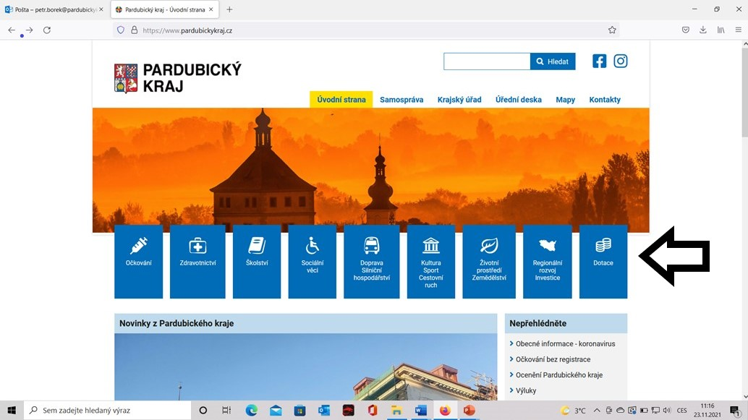
Web Pardubického kraje

Slide 26
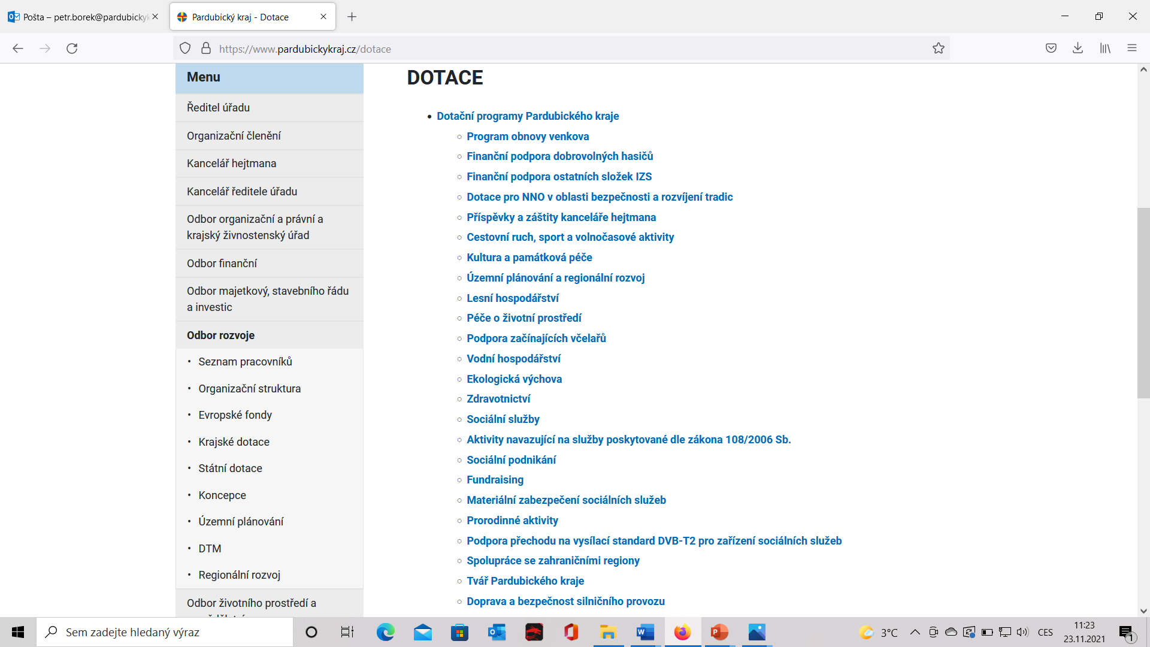
Web Pardubického kraje

Slide 27
Děkuji za pozornost.
Mgr. Miroslav Smejkal
odbor rozvoje
Krajský úřad Pardubického kraje
724 496 029
miroslav.smejkal@pardubickykraj.cz

